Slide 1
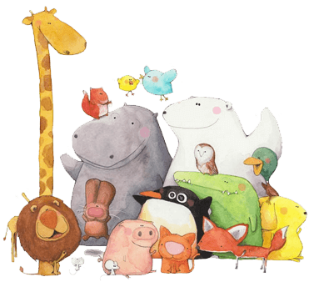
世界动物日
爱护动物从我做起

Slide 2
01
世界动物日介绍
目录
目 录
02
世界上濒临灭绝的29种珍稀动物
03
这些有趣的动物你知道吗？
04
保护动物，我们该怎么做？

Slide 3
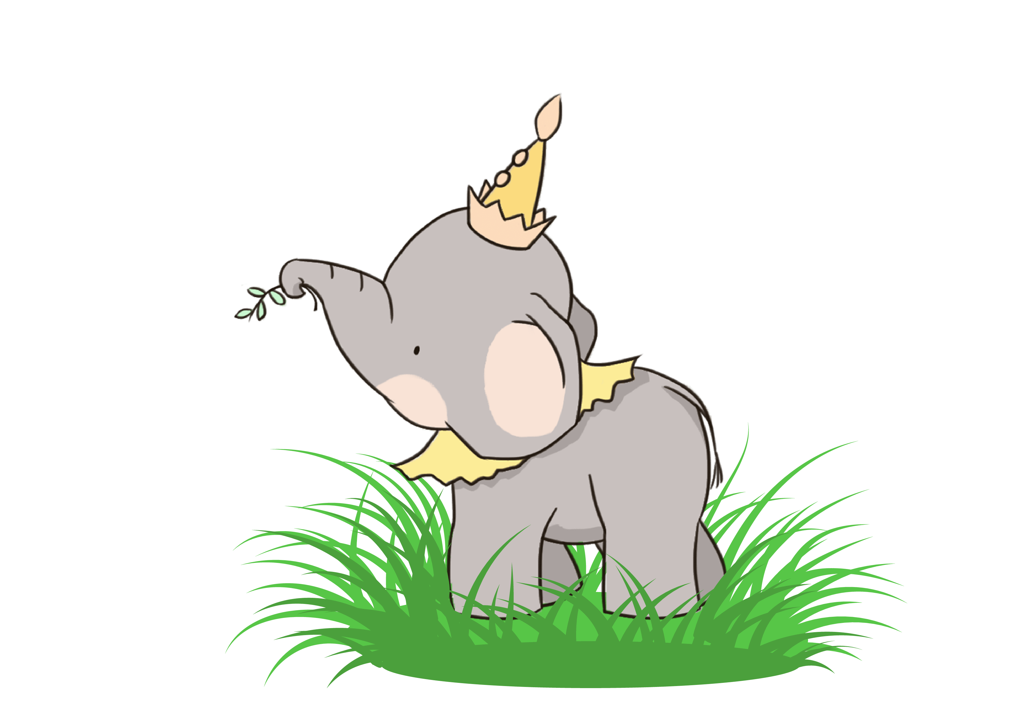
1
世界动物日介绍

Slide 4
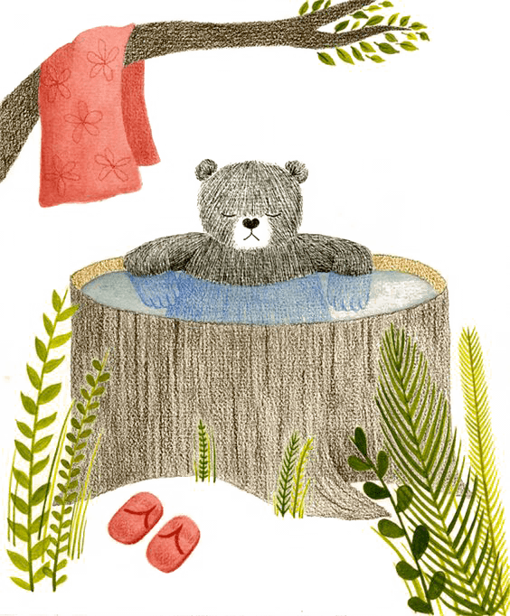
动物日介绍
设 立 宗 旨
生态学家的最初目的是希望借此唤起世人关注濒危生物，慢慢才发展为关怀所有动物。
“世界动物日”的对象是全人类，特别是关心动物人士，因为圣方济各曾和小鸟建立融洽、和谐的关系。
庆祝“世界动物日”的宗旨在于宣传饲养伴侣动物所带来的乐趣，让公众意识到动物对人类社会所做的贡献，同时促使各个动物保护组织齐心协力，推动人们以负责任的态度饲养伴侣动物。

Slide 5
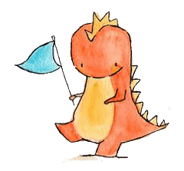
动物日介绍
节 日 起 源
弗朗西斯于1182年诞生于意大利阿西西地区一个富裕的布商家庭。他于1206年摈弃了所有物质财富而创建了弗朗西斯修道院。他长期生活在阿西西岛上的森林中，热爱动物并和动物们建立了“兄弟姐妹”般的关系。他要求村民们在10月4日这天“向献爱心给人类的动物们致谢”。

Slide 6
2
世界上濒临灭绝的
29种珍稀动物

Slide 7
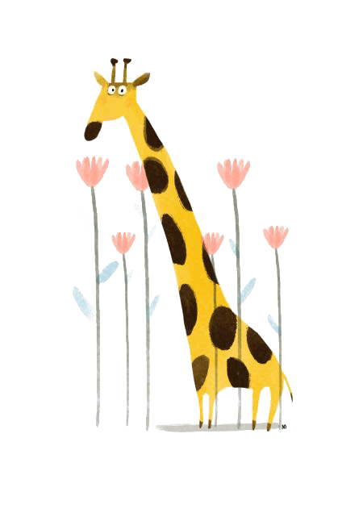
世界自然保护联盟濒危物种红色名录将物种保护级别设为9级，分别是：
灭绝 Extinct（EX）：如果1个生物分类单元的最后一个个体已经死亡，列为灭绝。
野外灭绝 Extinct in the Wild（EW）：如果1个生物分类单元的个体仅生活在人工栽培和人工圈养状态下，列为野外灭绝。
极危 Critically Endangered（CR）：野外状态下1个生物分类单元灭绝概率很高时，列为极危。
濒危 Endangered（EN）：1个生物分类单元，虽未达到极危，但在可预见的不久将来，其野生状态下灭绝的概率高，列为濒危。
易危 Vulnerable（VU）：1个生物分类单元虽未达到极危或濒危的标准，但在未来一段时间中其在野生状态下灭绝的概率较高，列为易危。

Slide 8
世界自然保护联盟濒危物种红色名录将物种保护级别设为9级，分别是：
6. 近危 Near Threatened（NT）：当1个生物分类单元未达到极危、濒危或者易危标准，但是在未来一段时间后，接近符合或可能符合受威胁等级，该分类单元即列为近危。
无危 Least Concern（LC）：一个生物分类单元，经评估不符合列为极危、濒危或易危任一等级的标准，列为低危。
数据缺乏 Data Deficient（DD）：对于1个生物分类单元，若无足够的资料对其灭绝风险进行直接或间接的评估时，可列为数据不足。
9. 未予评估 Not Evaluated（NE）：如果1个生物分类单元未经应用本标准进行评估，则可将该分类单元列为未予评估。

Slide 9
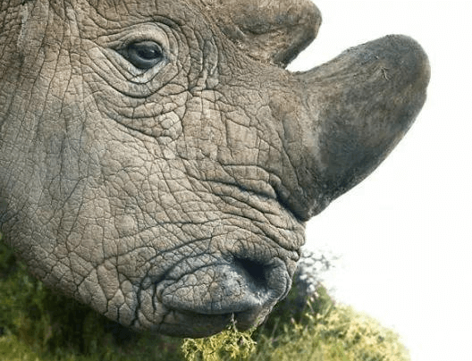
物种保护级别：野外绝灭 Extinct in the Wild（EW）
白犀牛是现存体型第二大的犀牛，也是仅次于非洲象、亚洲象、非洲森林象和印度犀的现存第五大陆生动物。北白犀是白犀牛中的一个亚种，分布在非洲乍得、乌干达、苏丹等国的交界地。早在1960年代，北部白犀牛这个品种还有超过2000头。随着盗猎的盛行，北部白犀牛所处的几个国家政府无力对抗盗猎者，北部白犀牛的数量开始锐减。目前，世界上仅存3头北白犀，一雄二雌，雄性北白犀已经有44岁，无法自然生育了。

Slide 10
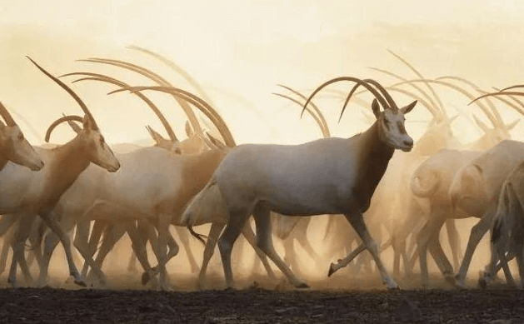
物种保护级别：野外绝灭 Extinct in the Wild（EW）
弯角剑羚，又名白长角羚及白剑羚，以前生活于整个北非地区。现在一般认为弯角剑羚已经在野外灭绝，但有报道称小部份仍在尼日尔中部及乍得生存。人工饲养的弯角剑羚寿命在15-21岁

Slide 11
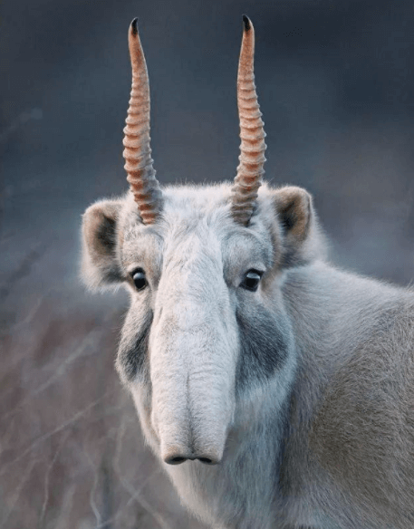
物种保护级别：极危 Critically Endangered（CR）
Saiga高鼻羚羊
栖息地为哈萨克、乌兹别克、土库曼斯坦、俄罗斯及蒙古。2002年被IUCN列为濒危。
主要因素有偷猎 （它们的角非常值钱）、传染性疾病和气候变化，严冬的厚雪覆盖令他们很难以草为食。

Slide 12
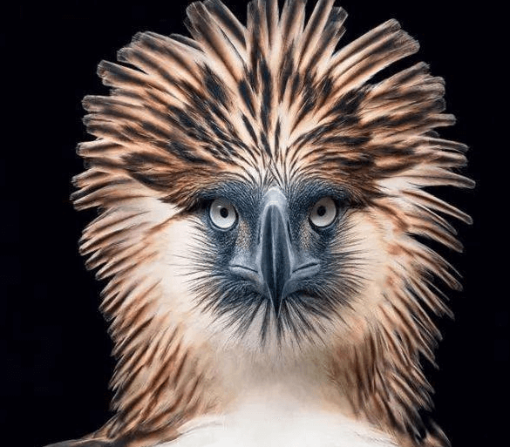
物种保护级别：极危 Critically Endangered（CR）
Philippine Eagle食猴鹰
它们是全世界体型最大的老鹰，只出没在菲律宾丛林，且被菲律宾政府列为国鸟。
濒危主因：森林砍伐。依据菲律宾律法，杀害食猿雕将被判12年徒刑外加巨额罚金。

Slide 13
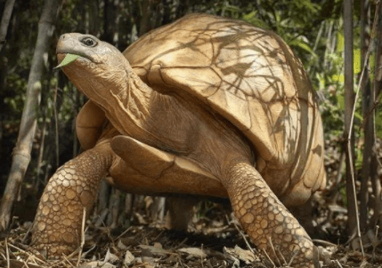
物种保护级别：极危 Critically Endangered（CR）
Ploughshare Tortoise
安哥洛卡象龟
安哥洛卡象龟（学名：Astrochelys yniphora）又名马达加斯加陆龟，是马达加斯加西北部特有的一种龟，属于陆龟科的一员。目前被濒临绝种野生动植物国际贸易公约（CITES）列为一级保育动物。

Slide 14
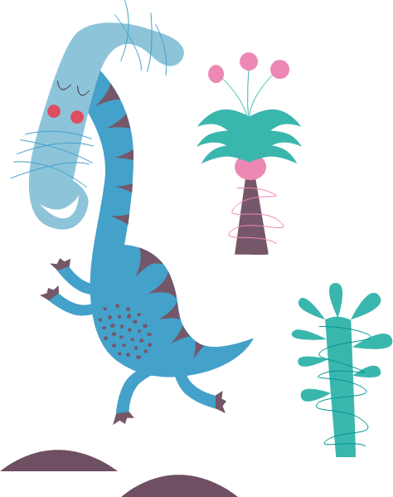
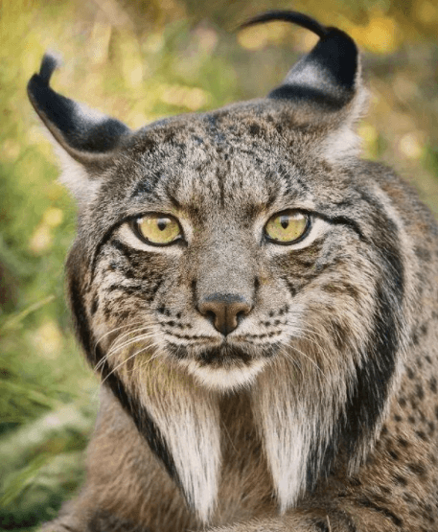
物种保护级别：濒危 Endangered（EN）
Iberian Lynx伊比利亚猞猁（也叫西班牙猞猁）
栖息地为西班牙西南部 （多数出没在多尼亚纳国家公园，Doñana National Park），它们是全世界濒危状况最严重的猫科动物，2002年一度只剩100只，经过保育后目前为404只。不过20世纪初还有10万只，1960年代只剩3千只，濒危主因为猎捕 （1970年起禁止狩猎）。

Slide 15
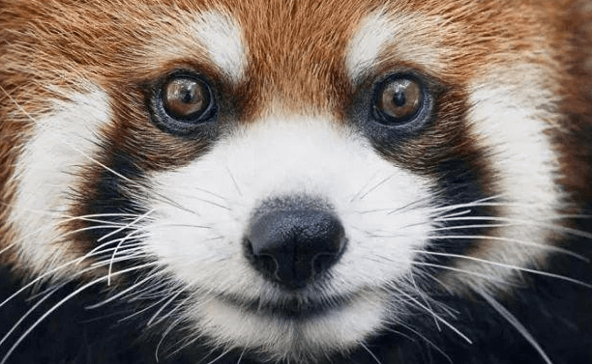
物种保护级别：濒危 Endangered（EN）
Red Panda小熊猫
小熊猫已被IUCN列入濒危物种“红色名单”，全世界数量仅剩2500只，光是东喜马拉雅山脉的数量过去50年来就减少了40%，非法狩猎是罪魁祸首

Slide 16
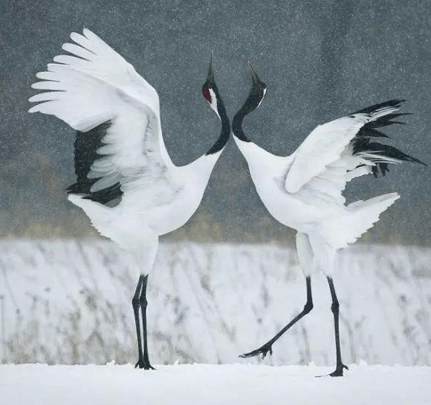
物种保护级别：濒危 Endangered（EN）
Red Crown Crane丹顶鹤
丹顶鹤是世界濒危鸟类之一，其野生种群的个体总数在3000只左右。野外仅分布于东北亚地区，即俄罗斯东部、朝鲜半岛、蒙古、中国和日本（在北海道地区为留鸟）。每年的春天，丹顶鹤陆续迁往北方地区繁殖。在中国黑龙江的扎龙国家级自然保护区内，每年约有200对丹顶鹤在那里生儿育女，完成丹顶鹤家族的传宗接代任务。进入越冬期，它们则主要分布在中国的长江下游地区，其中以江苏盐城沿海滩涂的分布数量最多。

Slide 17
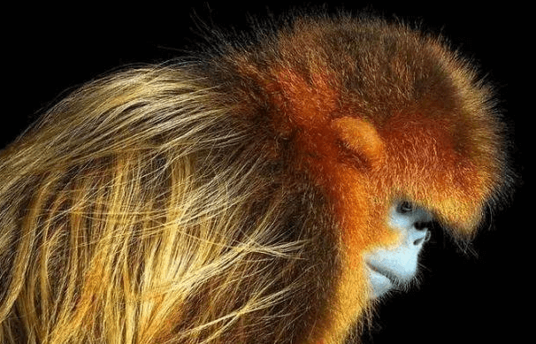
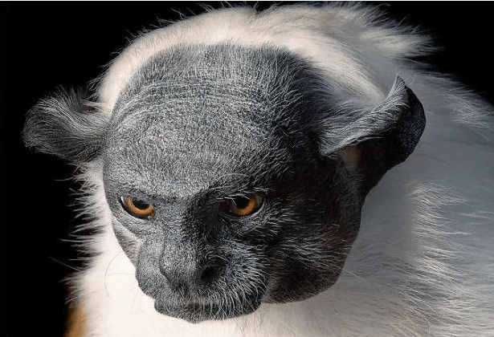
物种保护级别：濒危 Endangered（EN）
Golden Snub Nosed Monkey川金丝猴
主要出没在中国中部及南部的高山，因此外号“雪猴”。逐渐失去栖息地的它们已被列为受威胁物种，主要以死树上的地衣为食，不幸的是死树都被人类收割走，大幅减少了它们的食物来源。
Pied Tamarin黑白柽柳猴
栖息地为巴西亚马逊热带雨林，人类对它们栖息地的大幅破坏，加上它们的敌对物种“赤掌獠狨”（red-handed tamarin）的竞争已造成濒危。

Slide 18
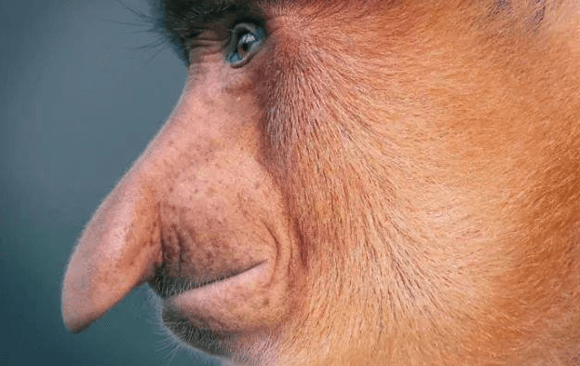
物种保护级别：濒危 Endangered（EN）
栖息地有印尼、文莱及马来西亚，主要出没地为河川、沿海地区、红树林及沼泽，过去40年来数量减少50%的它们被列为“受威胁物种”（threatened）。栖息地的丧失，是它们受胁的主因
Proboscis Monkey长鼻猴

Slide 19
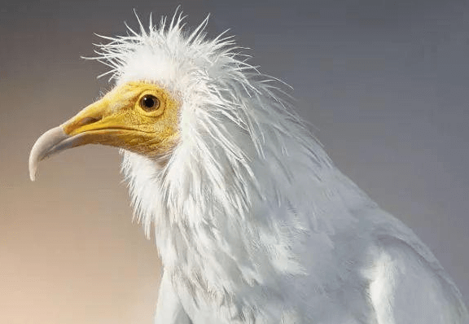
物种保护级别：濒危 Endangered（EN）
Egyptian Vulture 埃及秃鹫
埃及秃鹫并不只是生活在埃及，它生活在至少45个国家里，跨越3大洲。但作为一个濒危物种，我们可能很快就不能再看到埃及秃鹫在天空中翱翔了。在过去的3个世纪里，这个孤独的大型鸟类（它的翼展宽度可以达到1.7米）在欧洲的数量至少下降了50%，在非洲和亚洲的数量也下降了。

Slide 20
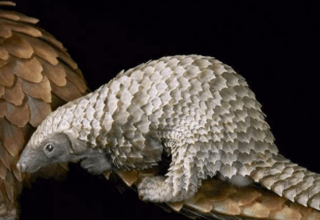
物种保护级别：濒危 Endangered（EN）
White Bellied Pangolin白腹长尾穿山甲
主要栖息地为非洲热带雨林、塞内加尔到肯亚之间的大草原及赞比亚。它们从2008年开始数量大减，2014年起已濒临绝种，如果再不进行保护，未来10到20年内将消失50%。

Slide 21
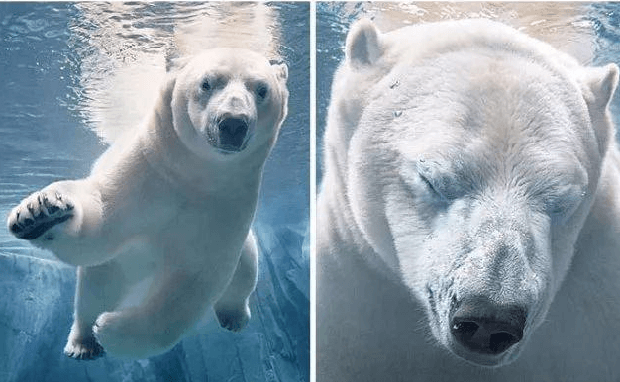
物种保护级别：易危 Vulnerable（VU）
Polar Bear北极熊
在2015年北极熊的数量仅剩22000到31000只，预估未来35年将继续减少，全球变暖，污染严重仍旧是他们生存的最大敌人。

Slide 22
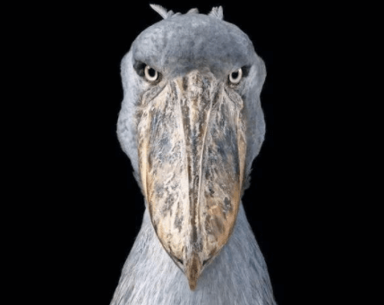
物种保护级别：易危 Vulnerable（VU）
Shoebill鲸头鹳
栖息地为非洲中部及东部的热带雨林沼泽地区，嘴部的特殊形状使它们擅长捕鱼，不过人类的非法猎捕、栖息地破坏已造成他们的“易危”（vulnerable）局面，数量只剩5千到8千只

Slide 23
3
这些有趣的动物
你知道吗？

Slide 24
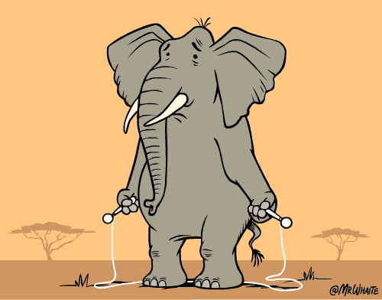
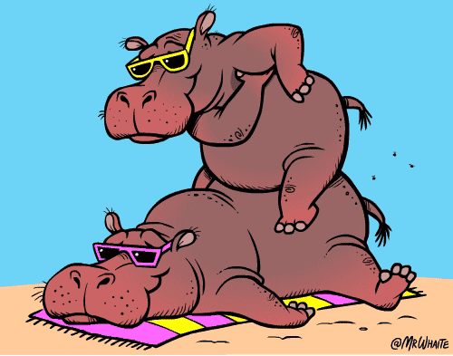
大象不能跳，因为太重
这些有趣的动物你知道吗
河马用汗水洗澡

Slide 25
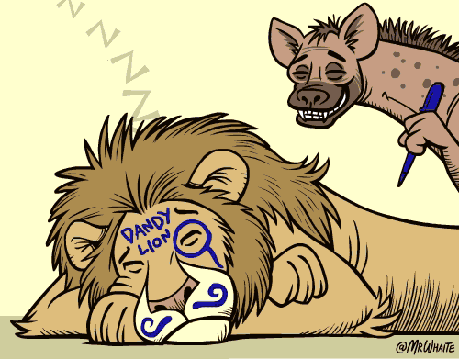
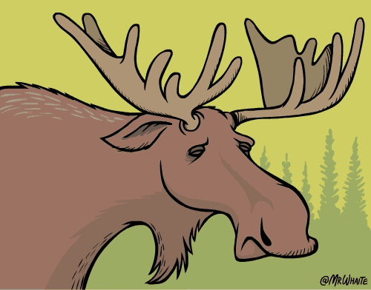
公狮子每天睡20个小时
这些有趣的动物你知道吗
麋鹿角触觉很敏感，可以感知到苍蝇

Slide 26
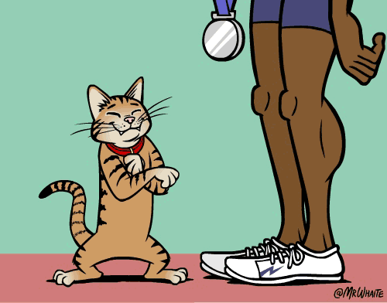
狗狗高兴时向右摇尾巴，不高兴的时候向左摇
这些有趣的动物你知道吗
家猫通常比博尔特跑得快

Slide 27
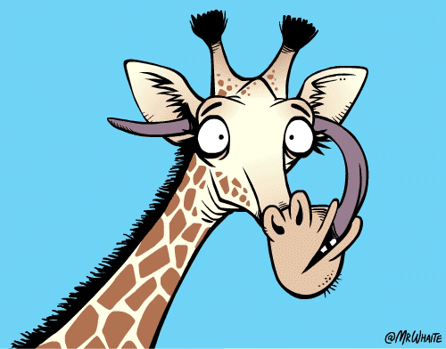
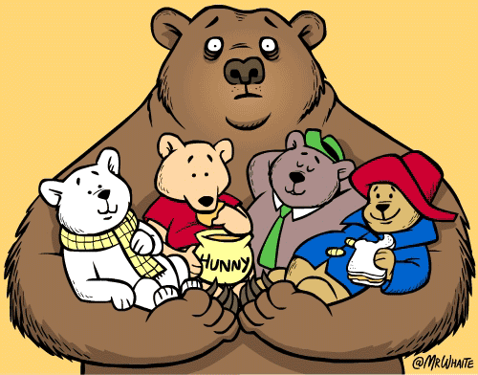
长颈鹿用舌头清洁耳朵
这些有趣的动物你知道吗
一个熊熊家庭，小熊通常是异父同母的

Slide 28
我们该怎么做呢
4
保护动物
我们该怎么做？

Slide 29
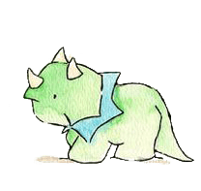
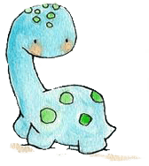
我们该怎么做呢
它们也有家人
它们也有自己的生活
请爱护它们

Slide 30
我们该怎么做呢
1.勿扰：对动物最好的保护，就是不干扰它们的自由生活。
2.勿买：偷猎背后，是仍然存在的消费市场。 野生动物不是商品，不要购买野生动物制品，否则，你很可能成为间接屠杀者。不要与野生动物付费合影。这些动物大部分是从野外捕获的，在游客面前之所以很“听话”，是由于它们可能服用了药物或经历过残酷训练。
3. 勿辱：圈养的海豚、鲸等海洋哺乳类无法满足其对动物福利的要求。应避免参观和参与圈养和展示海洋动物的场所及活动（如与海豚游泳），即便这些场所和活动看上去很有趣并可能出于教育目的。这些场所和活动却给动物造成了压力，也违背它们的天性。
4.勿食：不吃野味,莫为口腹之欲，去做饕餮之徒。
5.最好在自然环境下观赏野生动物。许多动物园的饲养环境非常恶劣，连动物的基本需求都得不到满足。如果决定参观动物园，请事先了解该动物园是否遵守世界动物园及水族馆协会制定的《道德规范》。
6. 做保护志愿者，积极举报违法者。

Slide 31
我们该怎么做呢
甘地曾说：“从一个国家如何对待动物的态度可以判断这个国家的伟大与否和道德进步的程度。”当我们每天忙碌，穿梭于城市的繁华之中，它们也许害怕、彷徨、四处逃窜。从我做起，保护它们，关爱它们，我愿意，你呢？

Slide 32
谢谢观看

